Slide 1
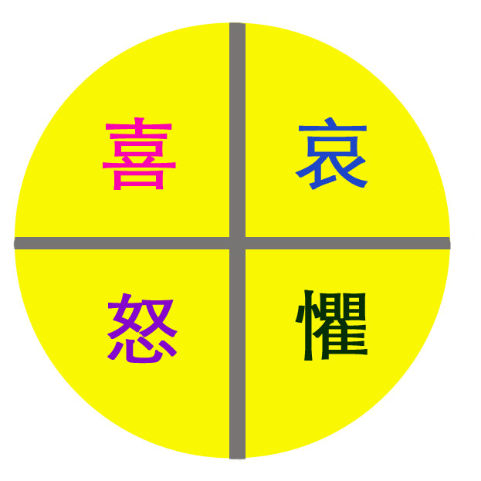
人的基本情緒

Slide 2
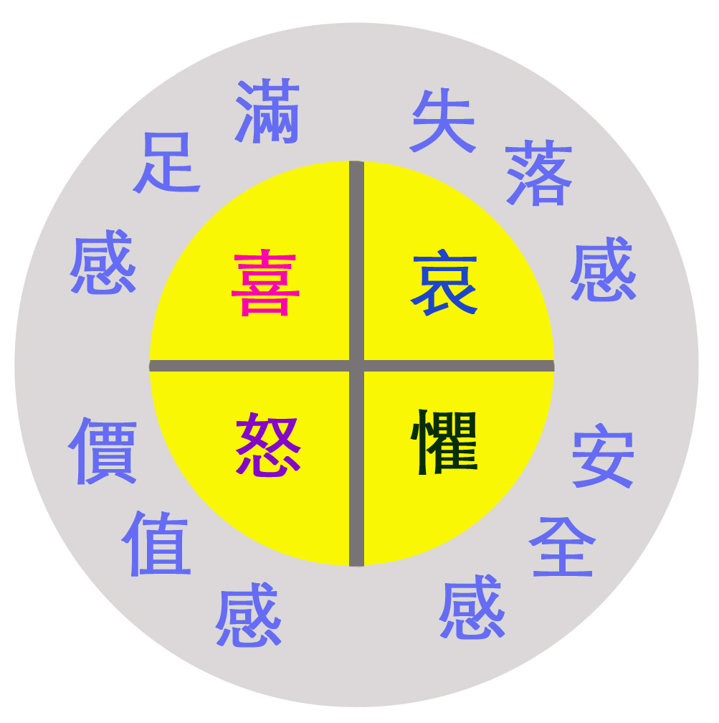
人的存在性焦慮，會帶我去哪裡？

Slide 3
天主賜我們最大的自由做選擇
停滯 <
靠人：努力做主
愛己：承認自己的軟弱有限
成長 <
愛人：向天主與他人開放
惰性：抗拒改變

Slide 4
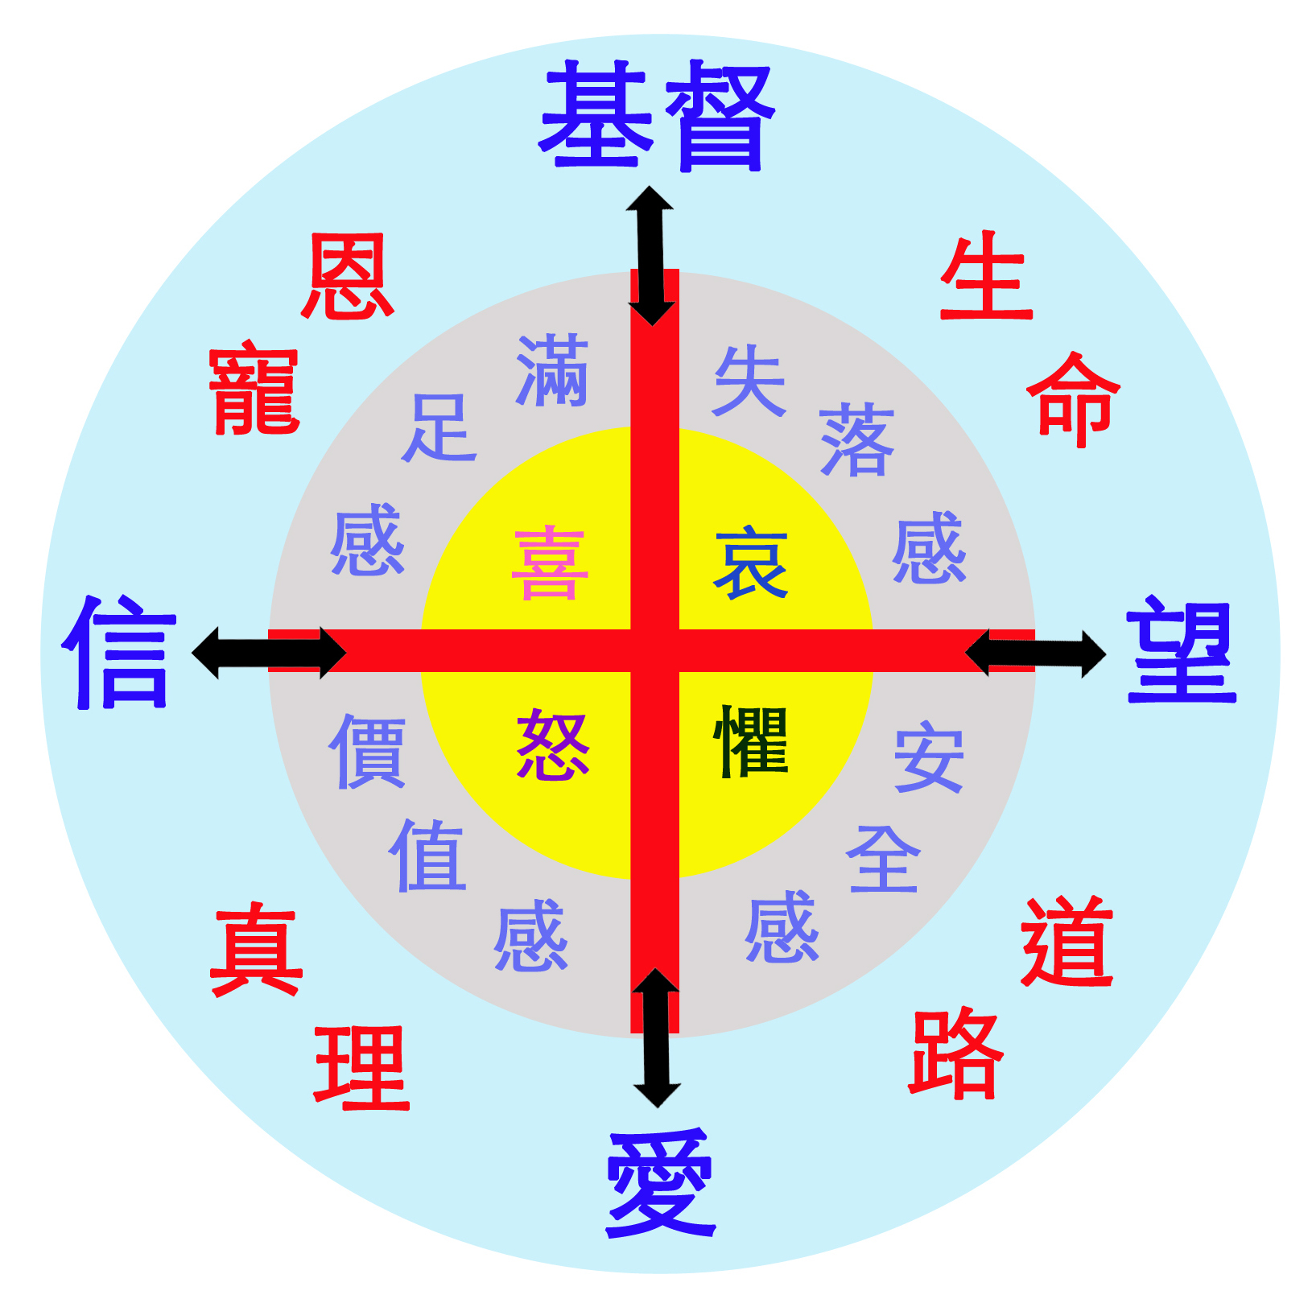
祂所以貧窮是為使你們成為富足的。格8:9

Slide 5
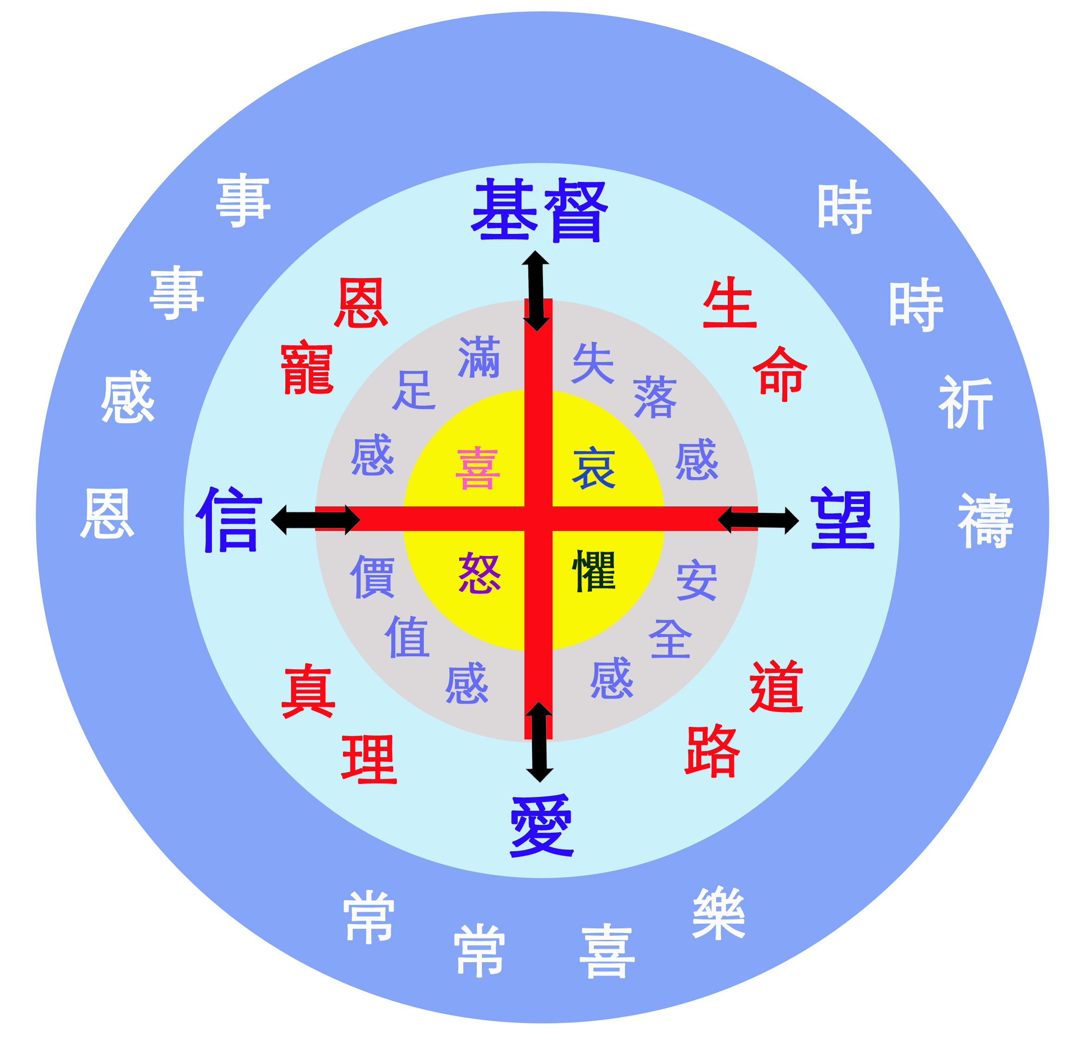
十字架是接受痛苦且活出愛的智慧

